Slide 1
スケジューリング・シミュレータ schesim
チュートリアル
名古屋大学 大学院情報科学研究科
松原豊（yutaka@ertl.jp）
佐野泰正（yasu@ertl.jp）
URL: http://www.schesim.org
最終更新日：2013年11月29日

Slide 2
はじめに
免責
  本ソフトウェアは，無保証で提供されているものです．
  著作権者は，本ソフトウェアに関して，特定の使用目的に対する適合性も含めて，いかなる保証も行いません．
  また，本ソフトウェアの利用により直接的または間接的に生じたいかなる損害に関しても，その責任を負いません．
お問い合わせ
  本シミュレータをより良いものにするためのご意見，ご要望等を歓迎します．
  本シミュレータに関する質問やバグレポート，ご意見，ご要望等は，開発者用メールアドレス（schesim@ertl.jp）にお送りください．

Slide 3
目次
アプリケーションの作成方法
  アプリケーション作成の流れ
  タスク処理記述ファイルの作り方
  シナリオファイルの作り方
  フックの使い方
サンプルプログラムを動かしてみる
  タスク起動とリソースのサンプル
  シナリオ機能のサンプル
  イベント機能のサンプル
  初期起動オフセット機能のサンプル
  区間を指定した統計情報取得機能のサンプル

Slide 4
アプリケーションの作成方法

Slide 5
アプリケーション作成の流れ
アプリケーション情報ファイルを作成する
タスク処理記述ファイルを以下の機能を使って作成する
  タスク処理記述ライブラリ
    exc
    act_tsk
    wai_sem/sig_sem
    GetResource/ReleaseResource
    SetEvent/WaitEvent/ClearEvent
  動作モード
シナリオ記述ファイルを作成する（オプション）
フック関数（PreTaskHook/PostTaskHook）を使用する（オプション）

Slide 6
タスク処理の記述方法
アプリケーションを構成するタスクの処理内容を，rubyの関数として記述したもの
  シミュレータのファイルの一部として実行される
class TASK
# タスクIDが10のタスク処理記述
def task10
wai_sem(@@sem1)
exc(1)
sig_sem(@@sem1)
exc(1)
end
# タスクIDが20のタスク処理記述
def task20
exc(1)
wai_sem(@@sem1)
exc(2)
sig_sem(@@sem1)
exc(1)
end
end

Slide 7
タスク処理ライブラリ（プロセッサ時間の消費）
exc : 指定した単位時間分だけ実行時間を消費
  実行時間を予測／測定した環境とは異なる動作プロセッサでの動作をシミュレーションする場合には，プロセッサの処理性能の差を考慮した値を指定する
    例えば，２倍の速度のプロセッサでは処理時間を半分にした値を指定する
def task1
exc(10)
end
← 10単位時間消費する
@@cpu_ratio = 2.0
def task1
exc(10 / @@cpu_ratio)
end
← 2倍の速度のプロセッサでの動作を想定
←実行時間が半分（5単位時間）になる

Slide 8
タスク処理ライブラリ（タスク起動）
act_tsk : 指定したIDをもつタスクを起動
  起動するタスクのID番号と相対起動時刻を指定する
    指定したIDを持つタスクが存在しない場合は，実行時にエラーが発生する
    相対起動時刻を指定すると，act_tskを呼び出した時刻から相対時刻経過後に，指定したタスクが起動される．
    相対起動時刻の指定を省略すると，即座にタスクを起動する．
指定したタスクを即座に起動する例
相対時刻を指定してタスクを起動する例
def task1
act_tsk(5)
…
end
def task1
act_tsk(5, 10)
…
end
← task5を起動する
← 10単位時間後に
task5を起動する

Slide 9
タスク処理ライブラリ（セマフォ，リソース）
wai_sem/sig_sem : セマフォの確保／解放
GetResource/ReleaseResource:リソース獲得／解放
  OSEK OS仕様のリソース機能と同等
@@sem1 = SEMAPHORE.new(1)
def task1
wai_sem(@@sem1)
exc(1)
sig_sem(@@sem1)
end
← 資源数１のセマフォ@@sem1を生成
← @@sem1を確保する
← @@sem1を解放する
@@res1 = RESOURCE.new(1)
def task1
GetResource(@@res1)
exc(1)
ReleaseResource(@@res1)
end
← 上限優先度1のリソース@@res1を生成する
← @@res1を獲得する
← @@res1を解放する

Slide 10
タスク処理ライブラリ（イベント）
WaitEvent/SetEvent/ClearEvent
  OSEK OS仕様で規定されているイベント機能を実現する
    現状は，簡易の実装で，一つのフラグで１ビットのフラグを管理している
    今後，必要性があれば，複数ビットを管理できるよう拡張する
@@evt1 = EVENT_FLAG.new()
def task1
while(1)
WaitEvent(@@evt1)
ClearEvent(@@evt1)
exc(1)
end
end
← イベントを生成する
← @@evt1がセットされるのを待つ
← @@evt1をクリア

Slide 11
動作モード
動作モードを共有変数で管理し，共有変数の値に応じて，各タスクの処理内容を変更することで実現できる
@@mode = MODE1
void task () {
case $mode
when MODE1
# 動作モード1の処理
exc(5);
when MODE2
# 動作モード2の処理
exc(5);
wai_sem(SEM1);
exc(5);
sig_sem(SEM1);
}
← 動作モード用変数
← 5単位時間実行する
← SEM1の獲得
← SEM1の返却

Slide 12
シナリオ入力機能
シナリオ
  イベントと，イベントの発生時刻を記述したもの
  フォーマット
    時刻：コアID：イベント：引数
現在サポートしているイベント
  タスクの起動（act_tsk）
  動作モード（変数）の変更（chg_mod）
シナリオ記述ファイルの例
1:2:act_tsk:4
10:2:act_tsk:4
# mode2を2に変更する
12:2:chg_mod:@@mode2:2
15:2:act_tsk:4
20:2:chg_mod:@@mode2:1
26:2:act_tsk:4
← 時刻1でコア2のタスク4を起動する
← #で始まる行はコメント
← 時刻12でコア2のモード（変数）
@@mode2に2を代入する

Slide 13
フック関数（PreTaskHook/PostTaskHook）を使用する
OSEK OS仕様で規定されているPreTaskHookとPostTaskHookを使用できる
デフォルトのフック関数の処理内容は，include/hook.rbで定義されている
class TASK
def pretask_hook
print_log_pretaskhook_start
exc(0.5)
print_log_pretaskhook_finished
end
def posttask_hook
print_log_posttaskhook_start
exc(0.5)
print_log_posttaskhook_finished
end
end
←PreTaskHookフックの動作開始を示すログ出力
← タスク切り替えのオーバヘッドを指定
←PreTaskHookフックの動作開始を示すログ出力
←PostTaskHookフックの動作開始を示すログ出力
← タスク切り替えのオーバヘッドを指定
←PostTaskHookフックの動作開始を示すログ出力

Slide 14
サンプルプログラムを動かしてみる

Slide 15
タスク起動とリソースのサンプルアプリケーション
アプリケーションID | タスクID | 優先度 | 周期 | WCET | 起動属性
1 | 1 | 5 | 4 | 2 | 周期起動
1 | 2 | 6 | 10 | 4 | 周期起動
1 | 3 | 7 | 20 | 1 | 周期起動
2 | 4 | 5 | 4 | 2 | 周期起動
2 | 5 | 6 | 10 | 2 | -
2 | 6 | 7 | 20 | 1 | 周期起動
注意点
タスクは固定優先度ベーススケジューリングでスケジューリングされる
この例では，デッドラインは周期と同じにしているが，シミュレータでは別々に指定可能である

Slide 16
タスク処理記述
アプリケーション１
アプリケーション2
@@res1 = RESOURCE.new(1)
# タスクIDが1のタスク処理記述
def task1
GetResource(@@res1)
exc(1)
ReleaseResource(@@res1)
exc(1)
end
# タスクIDが2のタスク処理記述
def task2
exc(1)
GetResource(@@res1)
exc(2)
ReleaseResource(@@res1)
exc(1)
end
# タスクIDが3のタスク処理記述
def task3
exc(1)
end
# タスクIDが4のタスク処理記述
def task4
act_tsk(5)
exc(2)
end
# タスクIDが5のタスク処理記述
def task5
exc(1)
end
# タスクIDが6のタスク処理記述
def task6
exc(1)
end

Slide 17
サンプルアプリケーションを動かす
タスク起動とリソース機能のサンプルアプリケーションresouceをシミュレータで動かす
  シミュレーション結果を格納するディレクトリの作成
    mkdir obj
  シミュレーションの実行
    ./schesim.rb -t ./sample/resource.json -r ./obj/resource.res -d sample/resource.rb -e 20 > obj/resource.log
TLVでの表示
  objディレクトリ以下に生成されたresouce.logとresource.resをTLVに入力してログを可視化する
    詳細はTLVのドキュメントを参照のこと

Slide 18
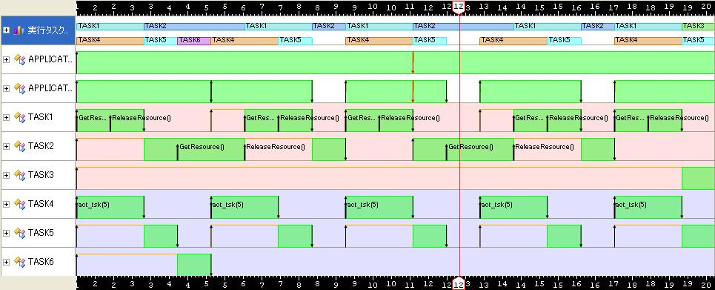
可視化結果の例
Resourceによる排他制御
act_tskによる明示的なタスク起動

Slide 19
シナリオ機能のサンプルアプリケーション
シナリオ記述ファイル
1:2:act_tsk:4
10:2:act_tsk:4
# mode2を2に変更する
12:2:chg_mod:@@mode2:2
15:2:act_tsk:4
20:2:chg_mod:@@mode2:1
26:2:act_tsk:4
← 時刻1でコア2のタスク4を起動する
← #で始まる行はコメント
← 時刻12でコア2の変数@@mode2に2を代入する

Slide 20
シナリオ機能サンプルアプリケーションのタスク記述
アプリケーション2のタスク処理記述の変更部分
@@mode2 = 1
# タスクIDが4のタスク処理記述
def task4
case @@mode2
when 1
# モード1のときの動作
act_tsk(5)
exc(2)
when 2
# モード2のときの動作
exc(2)
end
end
← 動作モードの定義
← 動作モードが1のときだけタスク5を起動する

Slide 21
サンプルアプリケーションを動かす
シナリオ機能サンプルアプリケーションscenarioを動かす
  シミュレーション結果を格納するディレクトリの作成
    mkdir obj
  シミュレーションの実行
    ./schesim.rb -t ./sample/scenario.json -r ./obj/scenario.res -d sample/scenario.rb -c sample/scenario.scn -e 40 > obj/scenario.log
TLVでの表示
  objディレクトリ以下に生成されたscenario.logとscenario.resをTLVに入力してログを可視化する
    詳細はTLVのドキュメントを参照のこと

Slide 22
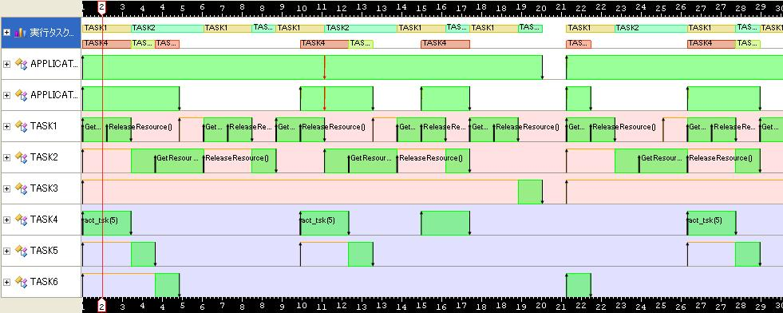
テストシナリオの動作例
@@mode2 = 1 の区間
TASK4はTASK5を起動する
@@mode2 = 1 の区間
TASK4はTASK5を起動する
@@mode2 = 2 の区間
TASK4はTASK5を起動しない

Slide 23
イベント機能のサンプルタスクセット
アプリケーションID | タスクID | 優先度 | 周期 | WCET | 起動属性
1 | 1 | 5 | 4 | 2 | 周期起動
1 | 2 | 6 | 10 | 4 | 周期起動
1 | 3 | 7 | 20 | 1 | 周期起動
2 | 4 | 5 | 10 | 2 | 非周期
2 | 5 | 6 | 10 | 1 | 周期起動
2 | 6 | 7 | 20 | 1 | 周期起動
シナリオ記述で，システム動作開始時に１度だけ起動する
停止しない（待ち→待ち解除を繰り返す）タスクの場合は，待ち解除から待ちになるまでの処理を１回の実行と考えて，相対デッドラインとWCETを設定する．

Slide 24
イベント機能のサンプルプログラム
シナリオ記述ファイル
1:2:act_tsk:4
10:2:chg_mod:@@mode2:2
20:2:chg_mod:@@mode2:1
30:2:chg_mod:@@mode2:2
← タスク4を初期起動
アプリケーション2のタスク処理記述の変更部分
@@evt1 = VENT_FLAG.new()
@@mode2 = 2
# タスクIDが4のタスク処理記述
def task4
while (1)
WaitEvent(@@evt1)
ClearEvent(@@evt1)
exc(2)
end
end
← イベントの生成
def task5
case @@mode2
when 1
exc(1)
when 2
SetEvent(@@evt1)
exc(1)
end
end
↓ @@evt1をセット
← @@evt1を待つ
← @@evt1をクリア

Slide 25
サンプルアプリケーションを動かす
イベント機能サンプルアプリケーションeventを動かす
  シミュレーション結果を格納するディレクトリの作成
    mkdir obj
  シミュレーションの実行
    ./schesim.rb -t ./sample/event.json -r ./obj/event.res -d sample/event.rb -c sample/event.scn -e 40 > obj/event.log
TLVでの表示
  objディレクトリ以下に生成されたevent.logとevent.resをTLVに入力してログを可視化する
    詳細はTLVのドキュメントを参照のこと

Slide 26
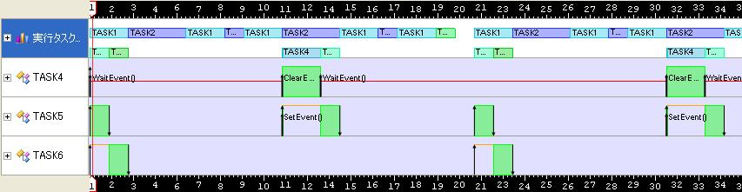
イベントの動作例
TASK4がWaitEventする
@@mode2 = 1
TASK5はSetEventしない
@@mode2 = 2
TASK5はSetEventする
@@mode2 = 1
TASK5はSetEventしない

Slide 27
初期起動オフセット機能用サンプルタスクセット
シミュレーション開始時に起動
タスクID | 優先度 | 周期 | WCET | オフセット | 起動属性
1 | 1 | 10 | 5 | 0 | 周期起動
2 | 1 | 10 | 5 | ー | 周期起動
3 | 1 | 10 | 5 | 5 | 周期起動
システム時刻5で起動
オフセットを設定しない場合
シミュレーション中に起動要求がない限り起動しない

Slide 28
初期起動オフセット機能用サンプルプログラム
アプリケーション情報ファイル
タスク処理記述
”task”:[
{
”id”: 1,
”offset”: 0,
”period”: 10,
”priority”: 1,
”deadline”: 10,
”wcet”: 7
}
{
”id”: 2,
”offset”: 0,
・・・・・
}
{
”id”: 3,
”offset”: 5,
・・・・・
}
]
def task1
exc(5)
end
def task2
exc(5)
end
def task3
exc(5)
end
↑ タスク2のオフセットは記述しない

Slide 29
サンプルアプリケーションを動かす
初期起動オフセット機能サンプルアプリケーションoffsetを動かす
  シミュレーション結果を格納するディレクトリの作成
    mkdir obj
  シミュレーションの実行
    ./schesim.rb -t ./sample/offset.json -r ./obj/offset.res -d sample/offset.rb > obj/offset.log
TLVでの表示
  objディレクトリ以下に生成されたoffset.logとoffset.resをTLVに入力してログを可視化する
    詳細はTLVのドキュメントを参照のこと

Slide 30
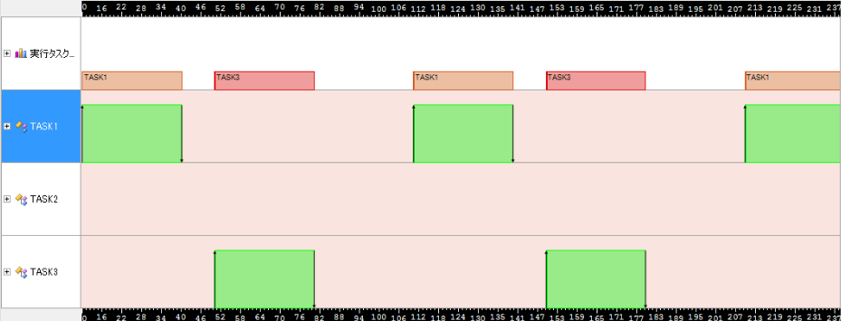
初期起動オフセット機能の動作例
最初の時刻に自動起動
起動命令がない限り
起動しない
オフセット5を指定した
ので時刻5で起動

Slide 31
区間を指定した統計情報取得機能のサンプルタスクセット
タスクID | 優先度 | 周期 | WCET | オフセット | 起動属性
1 | 1 | 10 | 3 | 0 | 周期起動
2 | 2 | 15 | 7 | 0 | 周期起動
タスク処理記述
def task1
begin_measure(1)
exc(3)
end_measure(1)
end
def task2
begin_measure(3)
exc(4)
begin_measure(2)
exc(3)
end_measure(2)
end_measure(3)
end

Slide 32
サンプルアプリケーションを動かす
区間計測サンプルアプリケーションmeasureを動かす
  シミュレーション結果を格納するディレクトリの作成
    mkdir obj
  シミュレーションの実行
    ./schesim.rb -t ./sample/measure.json -d sample/measure.rb > obj/measure.log
統計情報取得ツールで確認
  objディレクトリ以下に生成されたmeasure.logを統計情報取得ツールに入力して計測区間を確認する
    ./utils/stats.rb -i ./obj/measure.log -o ./obj/measure.xls
    ./obj/measure.xlsを開いて確認

Slide 33
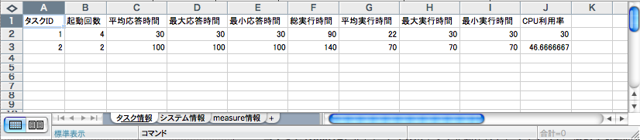
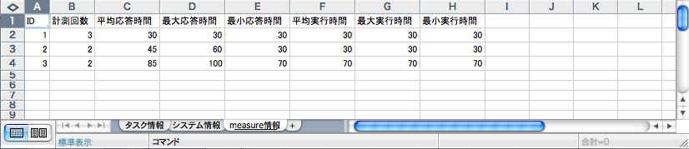
区間計測機能の出力例
区間計測による統計情報のシートへ
各統計項目の定義はユーザズマニュアルを参照のこと

